Slide 1
Речевая готовность детей к школьному обучению
Хорина В.С.
учитель-логопед ЛГ МАДОУ ДС №3

Slide 2
Речевая готовность к школьному обучению – это набор базовых умений, формирующихся в период дошкольного детства, необходимый ребенку для усвоения школьной программы, а именно сформированность:
звукопроизносительной стороны речи;
фонематического слуха и восприятия;
лексического запаса;
грамматического строя;
связной речи в целом.

Slide 3
Речевая коммуникация
Ребёнок должен быть достаточно активен в общении,
уметь слушать и понимать речь,
строить общение с учетом ситуации,
легко входить в контакт с детьми и взрослыми,
ясно и последовательно выражать свои мысли,
пользоваться формами речевого этикета.

Slide 4
Речевая готовность к школе
Для успешного овладения чтением и письмом у детей до начала обучения в школе должны быть сформированы следующие компоненты речи:
Слуховое внимание
Дети способны слышать и слушать других
Звуковая сторона речи
Правильно произносить все звуки родного языка

Slide 5
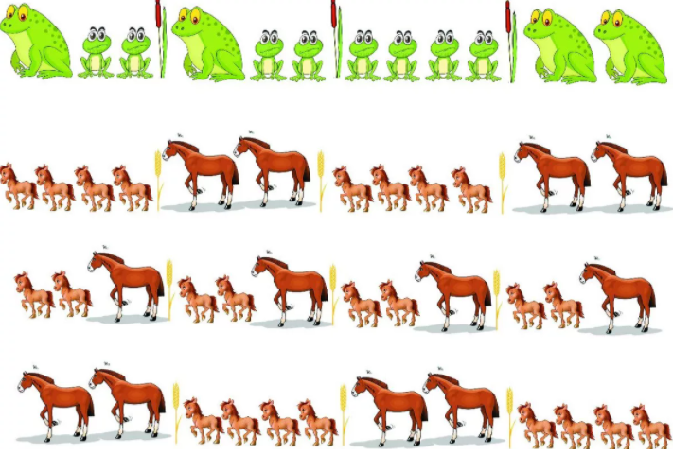
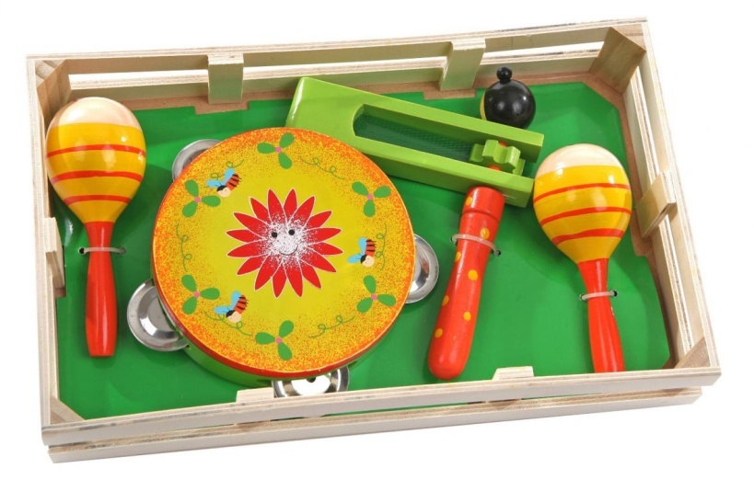
Упражнения для развития слухового внимания
Работа по формированию фонематического восприятия начинается с развития слухового внимания и слуховой памяти. В процессе специальных игр и упражнений у детей развивают способность узнавать и различать неречевые звуки.
Игра «Угадай, что звучало?»
Звуки окружающего мира. Внимательно послушайте с ребенком шум воды, шелест газеты, звон ложек, скрип двери и др. бытовые звуки, предложите ребенку закрыть глаза и отгадать, что звучало.
Звуки музыкальных инструментов, игрушек.
Игры на воспроизведение ритма, серии простых ударов, акцентированных ударов, изолированных ударов.

Slide 6
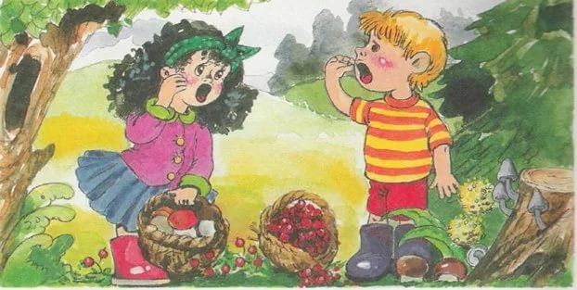
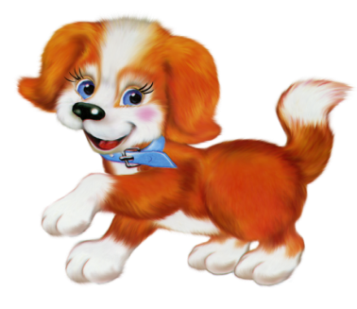
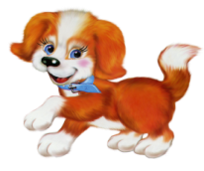
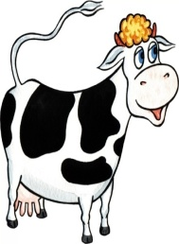

Упражнения для развития слухового внимания
Игры на различение высоты, силы, тембра голоса на материале одинаковых звуков, сочетаний слов и фраз
1. «Далеко - близко».
Послушай и определи далеко или близко находится звучащий объект, а потом скажи так же.
Кричат дети: АУ (громко), АУ (тихо). Лает собака: АВ-АВ (громко), АВ-АВ (тихо).
Мяучит кошка, мычит корова, поет петух, кудахчет курица,
квакают лягушки, каркает ворона, блеет овечка и т. п.

Slide 7

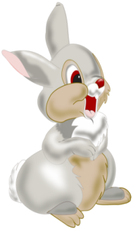
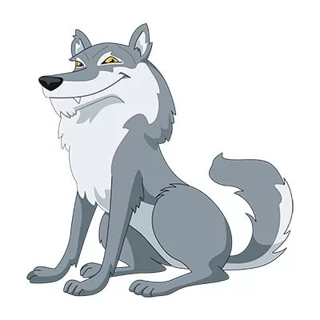
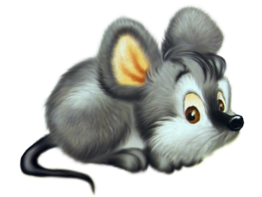
Упражнения для развития слухового внимания
Игры на различение высоты, силы, тембра голоса на материале одинаковых звуков, сочетаний слов и фраз
2. «Разные голоса». Предложите ребенку повторить слова персонажей их голосами.
По лесу медведь идёт
И кричит: «Где мёд? Где мёд?».
Белый зайка говорит:
«Лапка у меня болит».
Громко серый волк завыл:
«Я вчера голодный был!».
Мышка мышке рассказала:
«Я на кухне сыр искала».

Slide 8


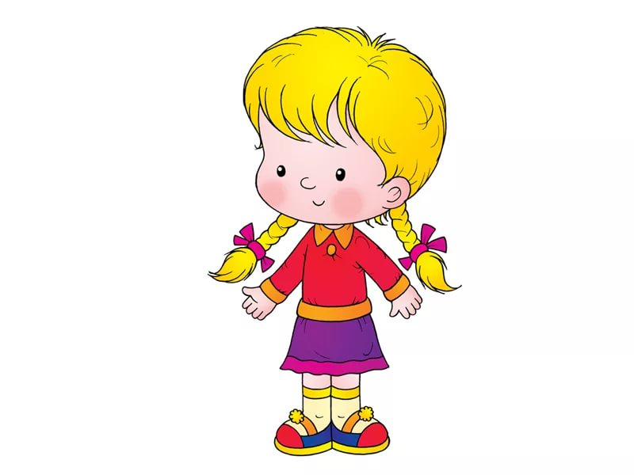

Упражнения для развития слухового внимания
Игры на различение высоты, силы, тембра голоса на материале одинаковых звуков, сочетаний слов и фраз
3. «Громко - тихо». Прочитайте ребенку стихотворение и произнесите звук [а] соответствующим образом.
Аня утром рано встала,
Очень громко закричала: «А-а-а!»
Самолет летит,
Очень громко гудит: «У-у-у-у-у!».
Тихо, Аня, не кричи,
Других деток не буди.
Тихо: «А-а-а» произнеси.
Тихо ветер задувает
И снежинки поднимает: «У-у-у-у-у».

Slide 9
Речевая готовность к школе
Для успешного овладения чтением и письмом у детей до начала обучения в школе должны быть сформированы следующие компоненты речи:
Фонематические процессы
Ребенок должен уметь слышать и различать звуки на слух
Функции языкового анализа
Делить предложения на слова
Дифференцировать звуки родного языка
Делить слова на слоги
Выделять все звуки в словах
Устанавливать последовательность звуков в слове
Слоговая структура
Ребенку доступны слова сложной слоговой структуры (аквариум, библиотекарь, баскетболист, экскаватор).

Slide 10
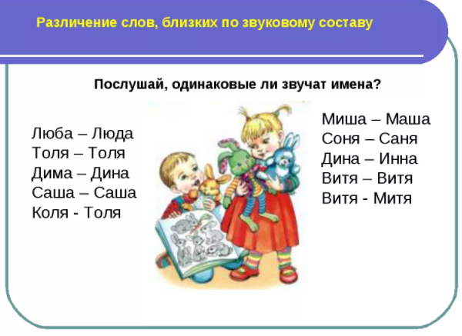
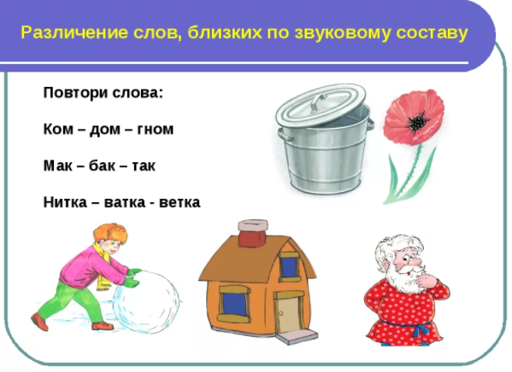
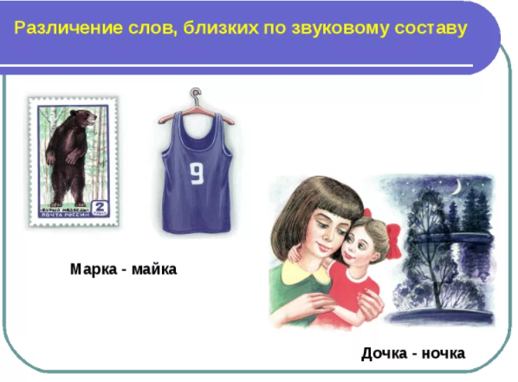
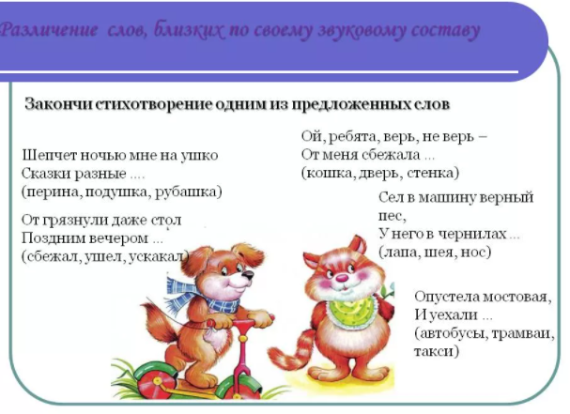
Упражнения для развития фонематического восприятия
Игры на различение слов, близких по своему звуковому составу

Slide 11
Упражнения для развития фонематического восприятия
Игры на дифференциацию слогов, фонем (звуков)
Игра «Лишний слог»
(Например: «Покажи кружок, когда услышишь лишний слог:
па-ба-па, ба-па-ба, да-та-да, та-да-та, фа-ва-фа, ва-фа-ва».)
Игра «Доскажи словечко»
Он верен морю, как матрос. На ветке не птичка — зверек-невеличка. Предвестник бури…(альбатрос). Мех теплый, как грелка. Кто же это?... (Белка.)
Игра «Скажи наоборот»
Ребенку предлагается произнести слоги:
- сначала с твердым согласным звуком, затем с мягким СА-СА-СА – СЯ-СЯ-СЯ;
- сначала с звонким согласным звуком, а затем с глухим ЗА-ЗА-ЗА- СА-СА-СА
Игра «Поймай звук»
(Например: «Хлопни, когда услышишь звук [Т] среди других произносимых звуков)
Игра «Какой звук убежал?» (Крот-рот [К] , лампа-лапа [М], дудочка-удочка [Д] )
В результате таких игр ребенок может точно и уверенно выделять заданный звук в потоке других звуков, слогов, слов, различать оппозиционные звуки, отличающиеся по твердости-мягкости, звонкости-глухости

Slide 12
Речевая готовность к школе
Для успешного овладения чтением и письмом у детей до начала обучения в школе должны быть сформированы следующие компоненты речи:
Фонематические процессы
Ребенок должен уметь слышать и различать звуки на слух
Функции языкового анализа
Делить предложения на слова
Дифференцировать звуки родного языка
Делить слова на слоги
Выделять все звуки в словах
Устанавливать последовательность звуков в слове
Слоговая структура
Ребенку доступны слова сложной слоговой структуры (аквариум, библиотекарь, баскетболист, экскаватор).

Slide 13



Формирование звукового анализа и синтеза
Формирование звукового анализа и синтеза состоит в следующем:
1. Формирование понятий и овладение терминами, их обозначающими:
слово, предложение, слог, звук, согласный и гласный, глухой и звонкий, твердый и мягкий звуки.
2. Формирование представления о линейной последовательности звуков в слове и о количестве звуков в слове.
При освоении последовательного анализа слова, ребенку необходимо опираться на дополнительные вспомогательные средства: звуковую схему слова и фишки.
Схема состоит из квадратиков, равных по количеству звукам в слове.
Ребёнок слушает слово, выделяет последовательно звуки и одновременно выкладывает фишки в квадратики схемы.
3. На основании уточненных произносительных навыков артикуляции гласных звуков [у], [а], [и] отрабатывается наиболее легкая форма анализа — выделение первого гласного звука из начала слова.
(Например: «Назови первый звук в слове ухо, Аня, Ира».)

Slide 14
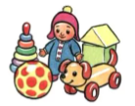






Формирование звукового анализа и синтеза
4. Формирование умения делить слова на слоги, используя зрительную опору-схему, где длинной чертой обозначается слово, короткой — слог; формирование умения делать слоговой анализ слова.
5. Анализ и синтез обратного слога типа [ап] .
6. Уточнение артикуляции согласных звуков. Выделение последнего согласного в слове типа суп.
7. Выделение начальных согласных в словах типа сок.
8. Выделение ударных гласных из положения после согласных в словах типа сом.
9. Анализ и синтез прямого слога типа [са] .
10. Полный звукослоговой анализ и синтез односложных слов из 3 звуков типа сом и
двухсложных типа зубы с опорой на схемы, где обозначаются и слоги, и звуки.
11. Полный звукослоговой анализ и синтез слов со стечениями согласных в составе односложных слов типа стол, стул, двухсложных с закрытым слогом типа кошка, трехсложных типа панама, произношение которых не расходится с написанием.
12. Преобразование слов путем замены отдельных звуков: сок -сук.
13. Знакомство с буквами, объединение букв(звуков) в слоги и слова.

Slide 15
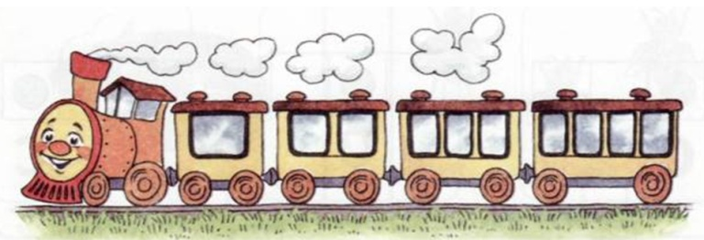



Игры и упражнения для развития навыков элементарного звукового анализа и синтеза
Определение количества слогов в слове, составление слов из разного количества слогов
Упражнение «Отбей слоги мячом»
Взрослый говорит слово. Ребёнок , отбивая мячом об пол, делит слово на части.
Упражнения - «Прошагаем слово», «Отхлопаем слова» (аналогичные)
Игра «Паровоз и вагончики»
Паровоз везёт картинку. Ребёнок называет картинку, затем делит слово на слоги, присоединяя к паровозу столько вагончиков, сколько в данном слове слогов.
Игра «Кто в каком вагоне поедет?»
Взрослый показывает изображение поезда с пронумерованными вагончиками, показывает предметную картинку и просит показать, в каком вагоне едет звук: количество слогов в слове соответствует цифре на вагоне поезда.
Игра «Гусеница»
Взрослый показывает гусеницу, состоящую из частей, нужно с её помощью определить, сколько в слове слогов. Если в слове 1 слог, то к голове гусеницы присоединяется 1 часть, если 2 слога – 2 части и т.д.

Slide 16
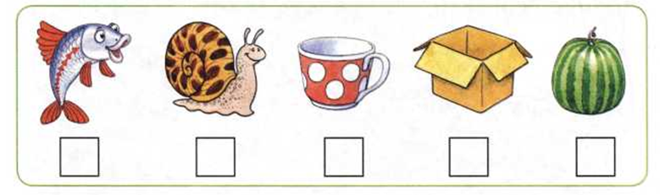
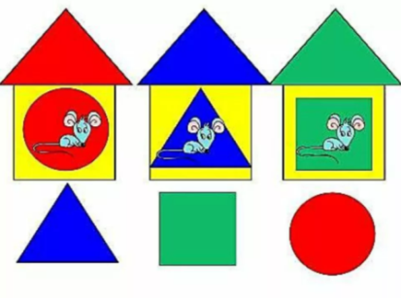

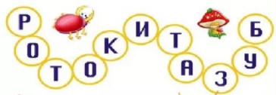


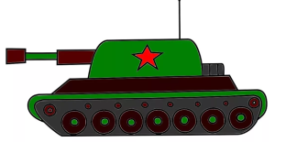
Игры и упражнения для развития навыков элементарного звукового анализа и синтеза
Выделение первого и последнего звука в слове
Игра «Отгадай слово по первым буквам»
Взрослый выставляет перед ребёнком столько картинок, сколько звуков в слове. Ребёнок выделяет первый звук в каждом слове, соединяет их по порядку и называет получившееся слово. Можно выкладывать первую букву каждого слова и затем прочитать, что получилось.
Игра «Цепочка слов»
Игроки садятся в круг и по очереди говорят по одному слову, которые связываются в цепочку. Каждое следующее слово начинается с последнего звука предыдущего . Например: зима – аист – танк – крот – тапки – игра и т.д.
Выделение первого и последнего звука в слове
.
Игра «Цветные домики»
На столе – три домика: зелёный, синий и красный. Ребёнок распределяет картинки. Цвет домика характеризует первый звук слова (красный -гласный, синий - согласный твердый, зеленый - согласный мягкий).
Игра «Звуковая птичка» Ребенку необходимо определить место звука в слове (в начале, в середине или в конце).
Игра «Узнай слово»
Взрослый называет слово, опуская последний звук, например: «тан..», «пау..», «вени..» и т.д. Ребёнок должен добавить последний звук, чтобы получилось слово.

Slide 17
Речевая готовность к школе
Для успешного овладения чтением и письмом у детей до начала обучения в школе должны быть сформированы следующие компоненты речи:
Фонематические процессы
Ребенок должен уметь слышать и различать звуки на слух
Функции языкового анализа
Делить предложения на слова
Дифференцировать звуки родного языка
Делить слова на слоги
Выделять все звуки в словах
Устанавливать последовательность звуков в слове
Слоговая структура
Ребенку доступны слова сложной слоговой структуры (аквариум, библиотекарь, баскетболист, экскаватор).

Slide 18
Речевая готовность к школе
Для успешного овладения чтением и письмом у детей до начала обучения в школе должны быть сформированы следующие компоненты речи:
Словарный запас
К 7 годам у ребёнка должен быть достаточно большой словарный запас (около 2000 слов).
В речи ребенок должен активно использовать все части речи.
Понимать переносное значение слов.
Подбирать обобщающие понятия для группы предметов.

Slide 19
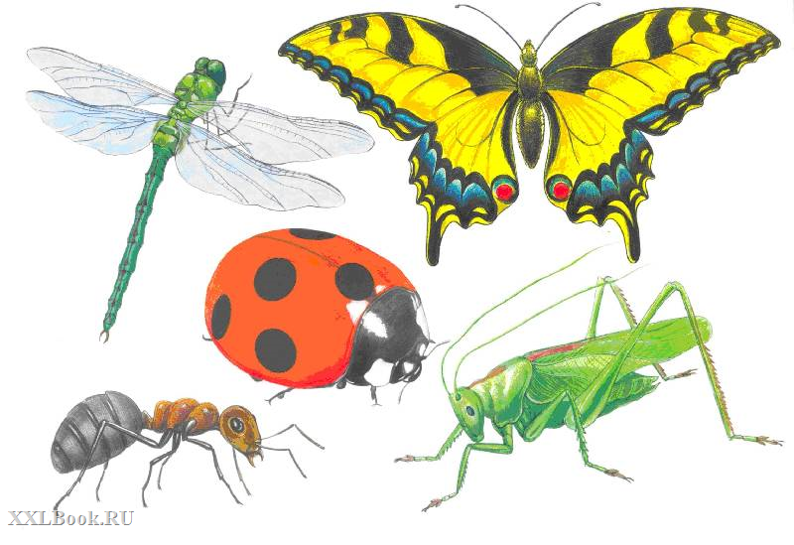
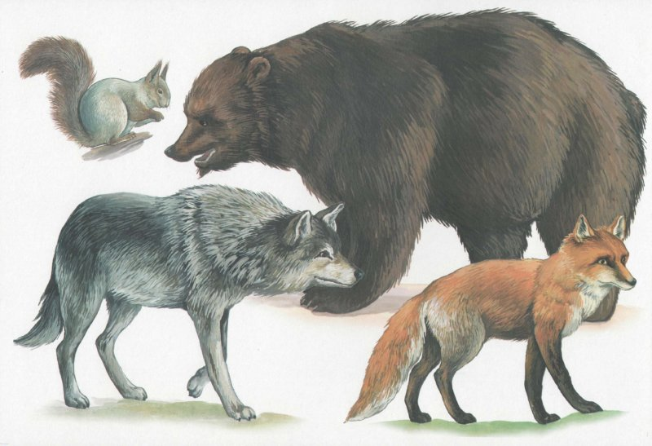
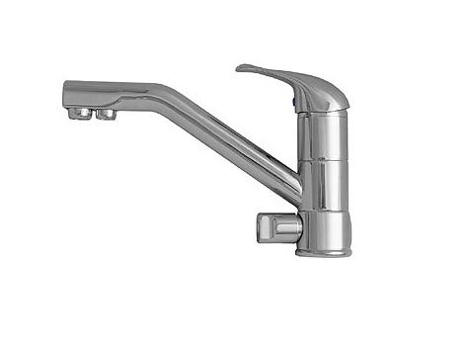
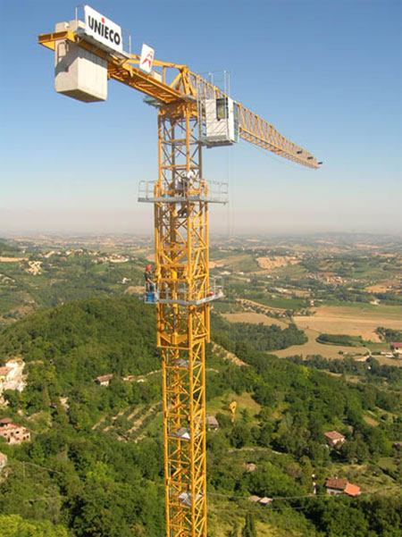

Slide 20
Речевая готовность к школе
Для успешного овладения чтением и письмом у детей до начала обучения в школе должны быть сформированы следующие компоненты речи:
Лексическая сторона речи
Ребенок точно подбирает слова
Дифференцирует обозначения предметов (например: автомобиль легковой и грузовой)
Употребляет сложные слова (например: длинноногий, снегопад )
Подбирает антонимы (например: широкий - узкий, гладкий -шершавый)
Подбирает синонимы (например: веселый - радостный, грустный -печальный, храбрый - смелый)
Пользуется эпитетами (например: чистое поле)
Подбирает метафоры (например: туча комаров)
Использует слова и фразы с переносным значением (например: сломя голову)

Slide 21
Речевая готовность к школе
Для успешного овладения чтением и письмом у детей до начала обучения в школе должны быть сформированы следующие компоненты речи:
Грамматическая сторона речи
Изменяет существительные по падежам и числам (например: санки, на санках)
Употребляет различные предлоги (над, под, за, перед, около, из-за, из-под и т.д.)
Согласовывает существительные с прилагательными в роде, числе (например: голубое полотенце)
Согласовывает существительные с числительными (например: один карандаш, два карандаша, пять карандашей)
Правильно употребляет глаголы (например: бегу, бежишь, бежит, бежим, бегите, бежал, побежим)

Slide 22
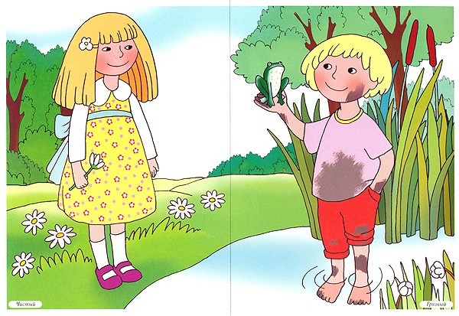


Slide 23
Речевая готовность к школе
Для успешного овладения чтением и письмом у детей до начала обучения в школе должны быть сформированы следующие компоненты речи:
Связная речь
Ребенок свободно общается со взрослыми и сверстниками
Поддерживает разговор на темы, доступные возрасту
Рассказывает о пережитых событиях
Пересказывает содержание сказки, рассказа
Описывает окружающие предметы
Раскрывает содержание картины, некоторых явлений окружающей действительности
Составляет рассказ по серии картин.

Slide 24
Речевая готовность к школе
Для успешного овладения чтением и письмом у детей до начала обучения в школе должны быть сформированы:
Мелкая моторика (контроль силы пальцев рук и быстроты их движения)
Зрительный анализ и синтез (определение правых и левых частей тела; ориентировка в пространстве по отношению к предметам; выполнение заданий с условиями по выбору необходимых направлений)
Графомоторные навыки
Рисование (штриховка, обвести по контуру, обводка; срисовывание геометрических фигур; зарисовка деталей, предметов; дорисовывание незаконченных рисунков, рисунков с недостающими деталями)
Графическая символика (умение рисовать узоры, а также изображать их с помощью символов)

Slide 25
Рекомендуемая литература и методические пособия
Литература :
Е. Молчанова «Как много звуков нас окружает»
Молчанова «300 игр для развития слухового внимания ребенка»
Т. А.Ткаченко «Звуки и знаки. Гласные»
Т. А.Ткаченко «Звуки и знаки. Легко произносимые согласные»
Т. А.Ткаченко «Звуки и знаки. Трудно произносимые согласные»
Т. А. Ткаченко «Развитие фонематического восприятия»
Н.М. Миронова «Развиваем фонематическое восприятие»
Н.В. Нищева «Играйка. Различайка» Игры для развития фонетико-фонематической стороны у старших дошкольников
Т. А. Ткаченко «Формирование навыков звукового анализа и синтеза»
Н.В. Нищева «Тетрадь-тренажер для формирования навыков звукового анализа и синтеза у детей старшего дошкольного возраста »
Е.В. Балакирева, Т.С. Перегудова «Занимательнее игры и упражнения для развития навыков звукового анализа и синтеза и профилактики нарушений письменной речи»
Е.В. Колесникова «Ну-ка, буква, отзовись!»
Е.В. Колесникова «Предмет, слово, схема»
Игровые пособия:
Игра «Тренажёр. Логопед и я», изд. «Радуга»
Игра "Логопедическое лото", изд. «Весна-Дизайн»
Развивающая игра "Картинки, слова, схемы", изд. «Весна-Дизайн»,
Пособие с магнитными картинками для формирования навыков звукового и слогового анализа у дошкольников
5—7 лет "Пирамидка слов", К.Е. Бухарина

Slide 26

Спасибо за внимание!

